Slide 1
TECHNOSCHOOL ERASMUS + KA229 PROJECT
MOBILITÀ IN SPAGNA
09-13/05/2022

Slide 2
I nostri docenti sono andati alla scoperta delle attività LTT nei Paesi che hanno aderito al progetto.
Polonia (meeting online 14/18-03-2022)
Spagna (09/13-05-2022)
Turchia (03/07-10-2022)

Slide 3
SPAGNA Fuensalida (Toledo)

Slide 4
Ceip Tomas Romojaro

Slide 6
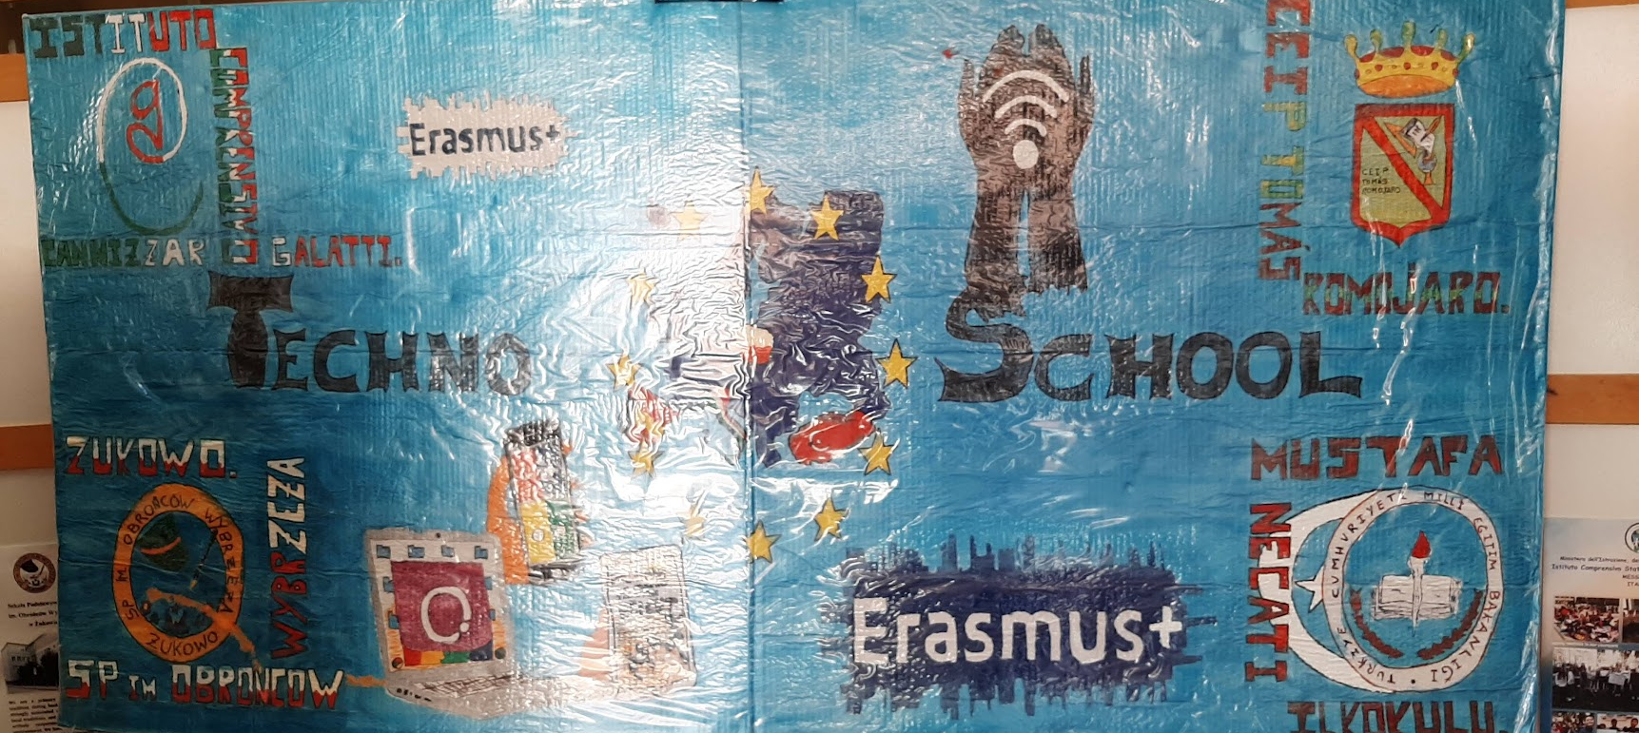
L’ordinamento scolastico spagnolo prevede:
Scuola dell’Infanzia (3-6);
Scuola Primaria (6-12);
Scuola Secondaria (12-18)

Slide 7
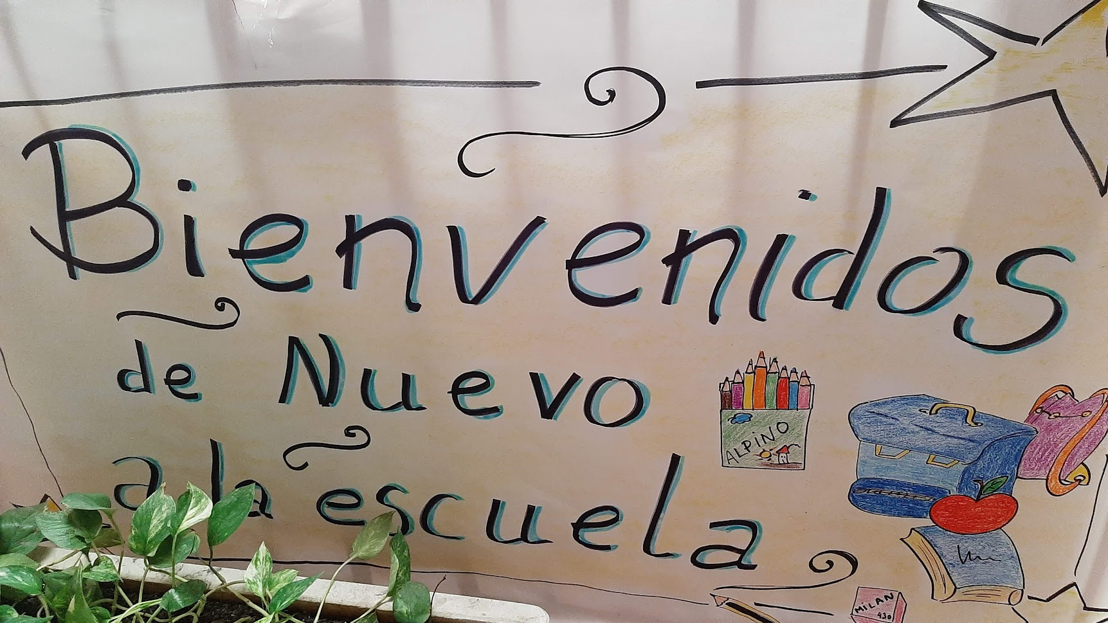
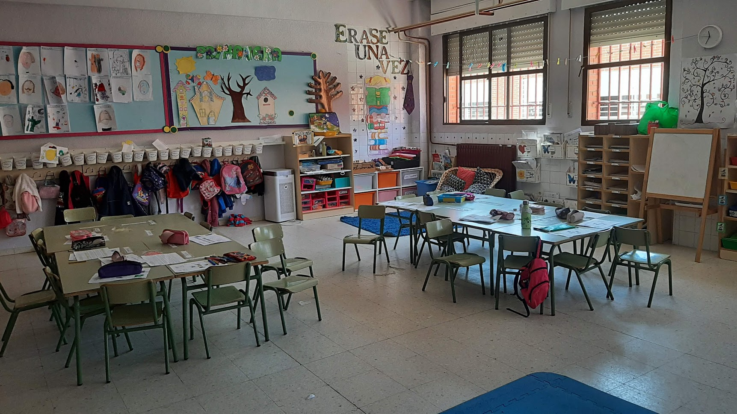
GLI AMBIENTI DELLA SCUOLA La scuola ospite include Scuola dell’Infanzia e Scuola Primaria. Le aule e gli ambienti condivisi sono molto confortevoli.

Slide 8
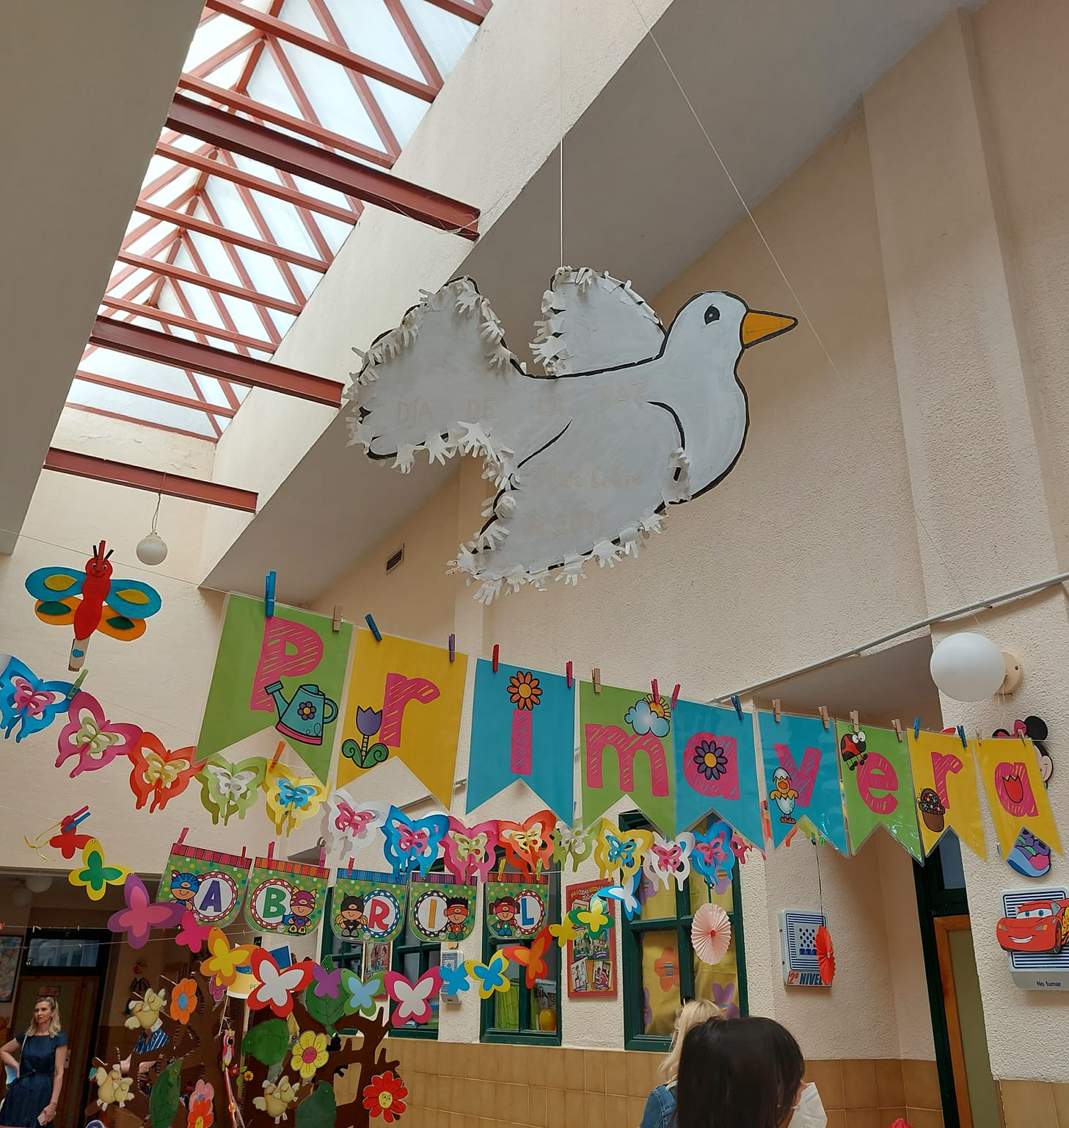
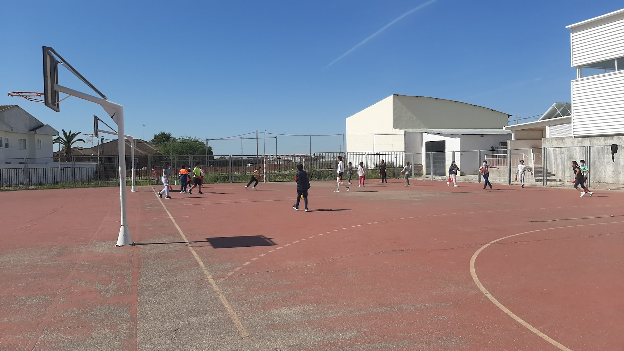
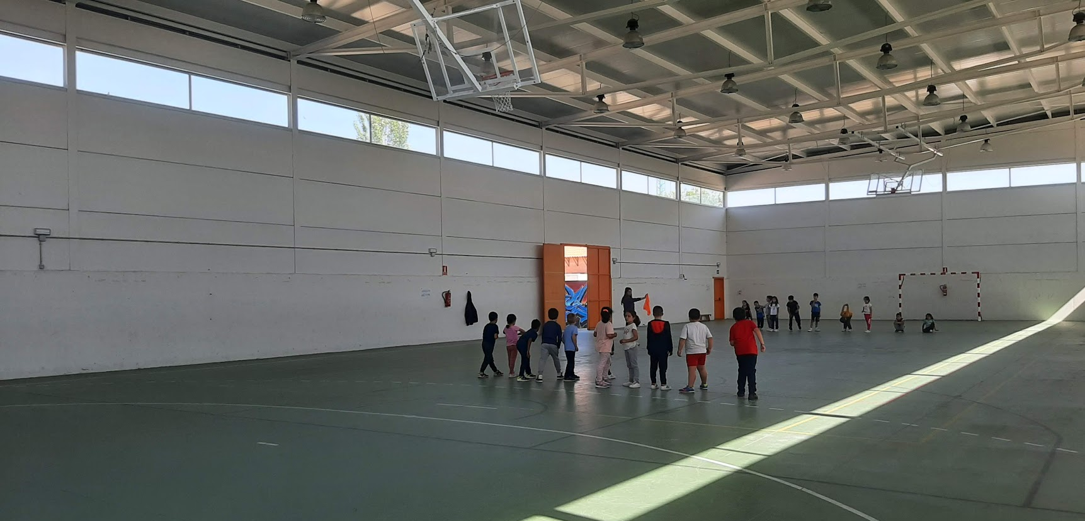

Slide 9
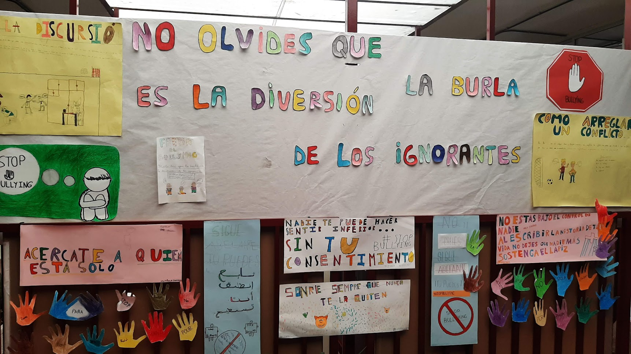
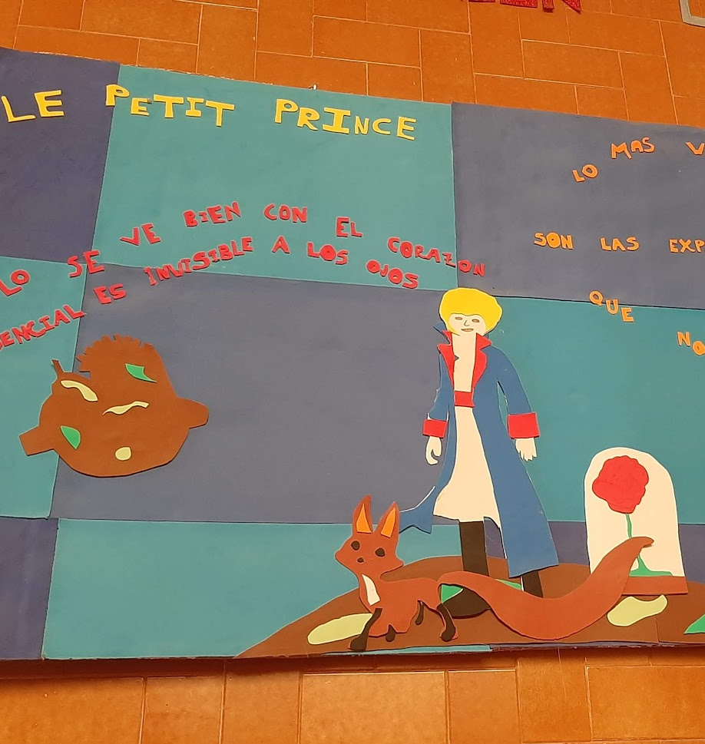
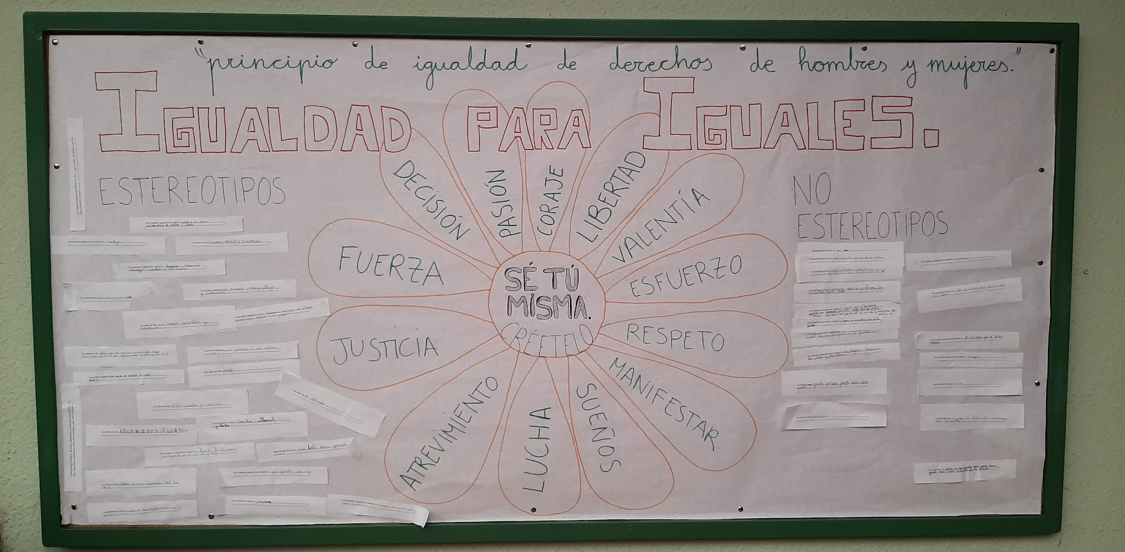

Slide 10
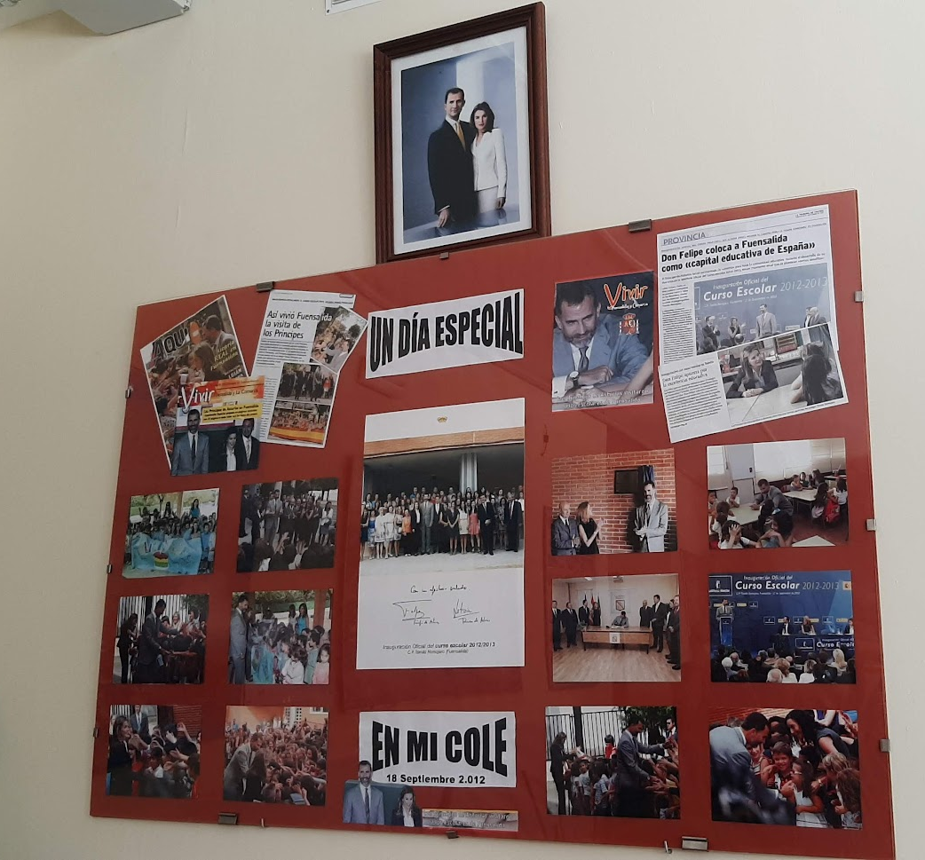
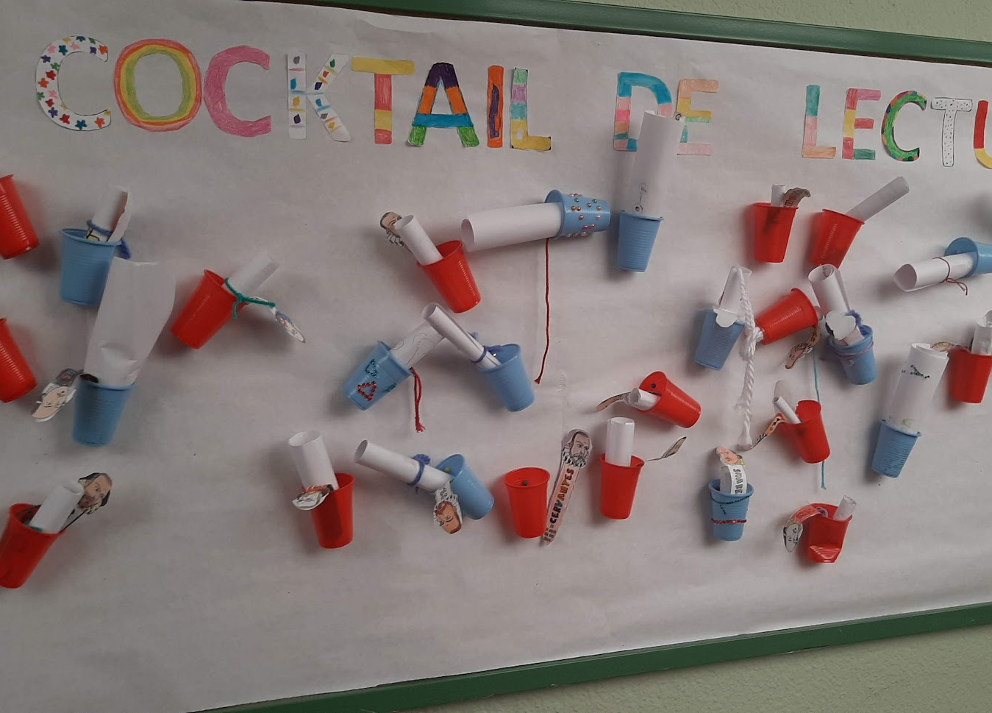
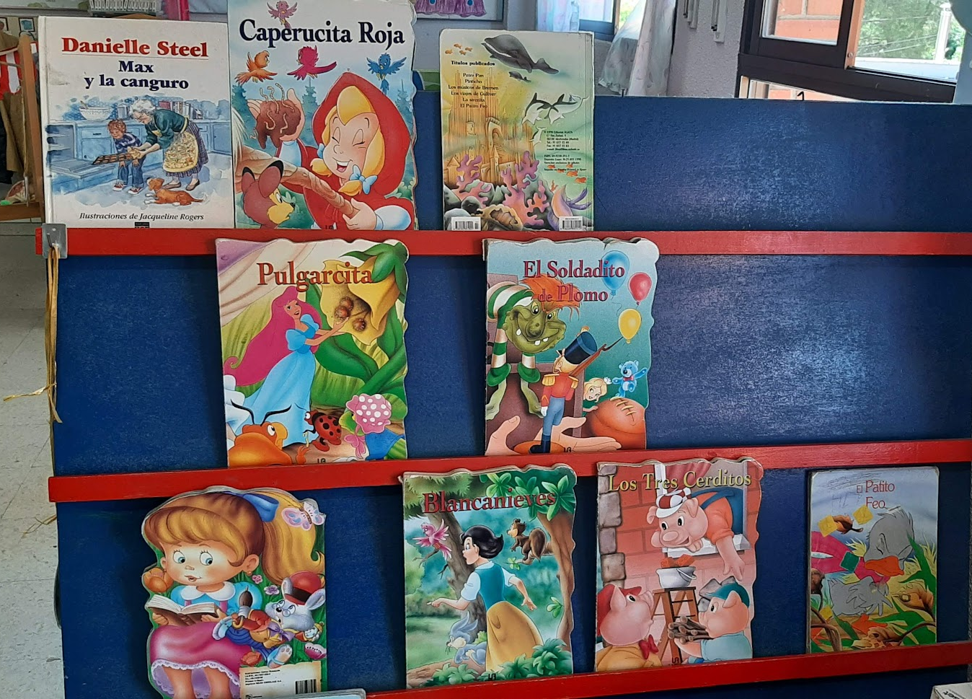

Slide 11
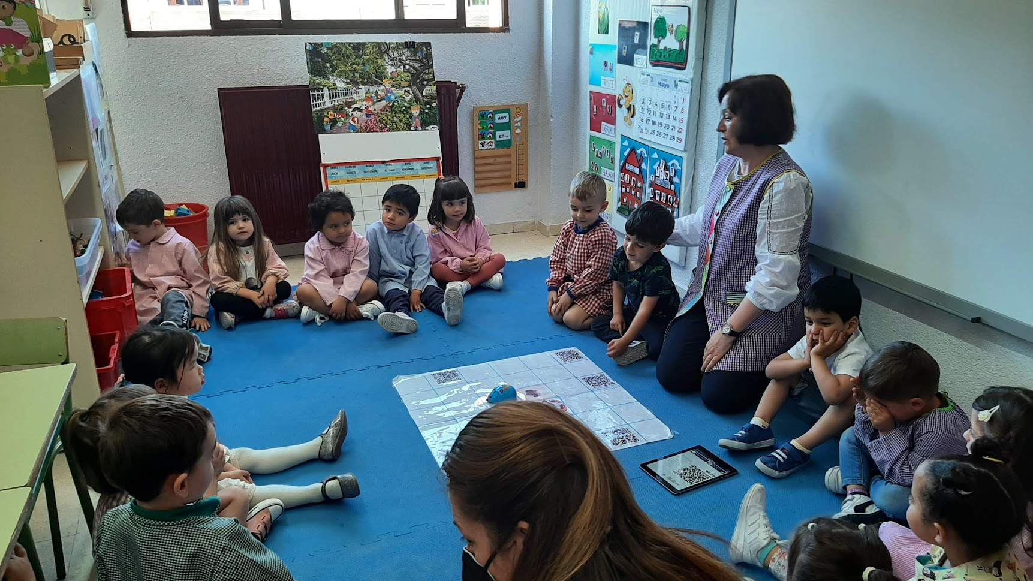
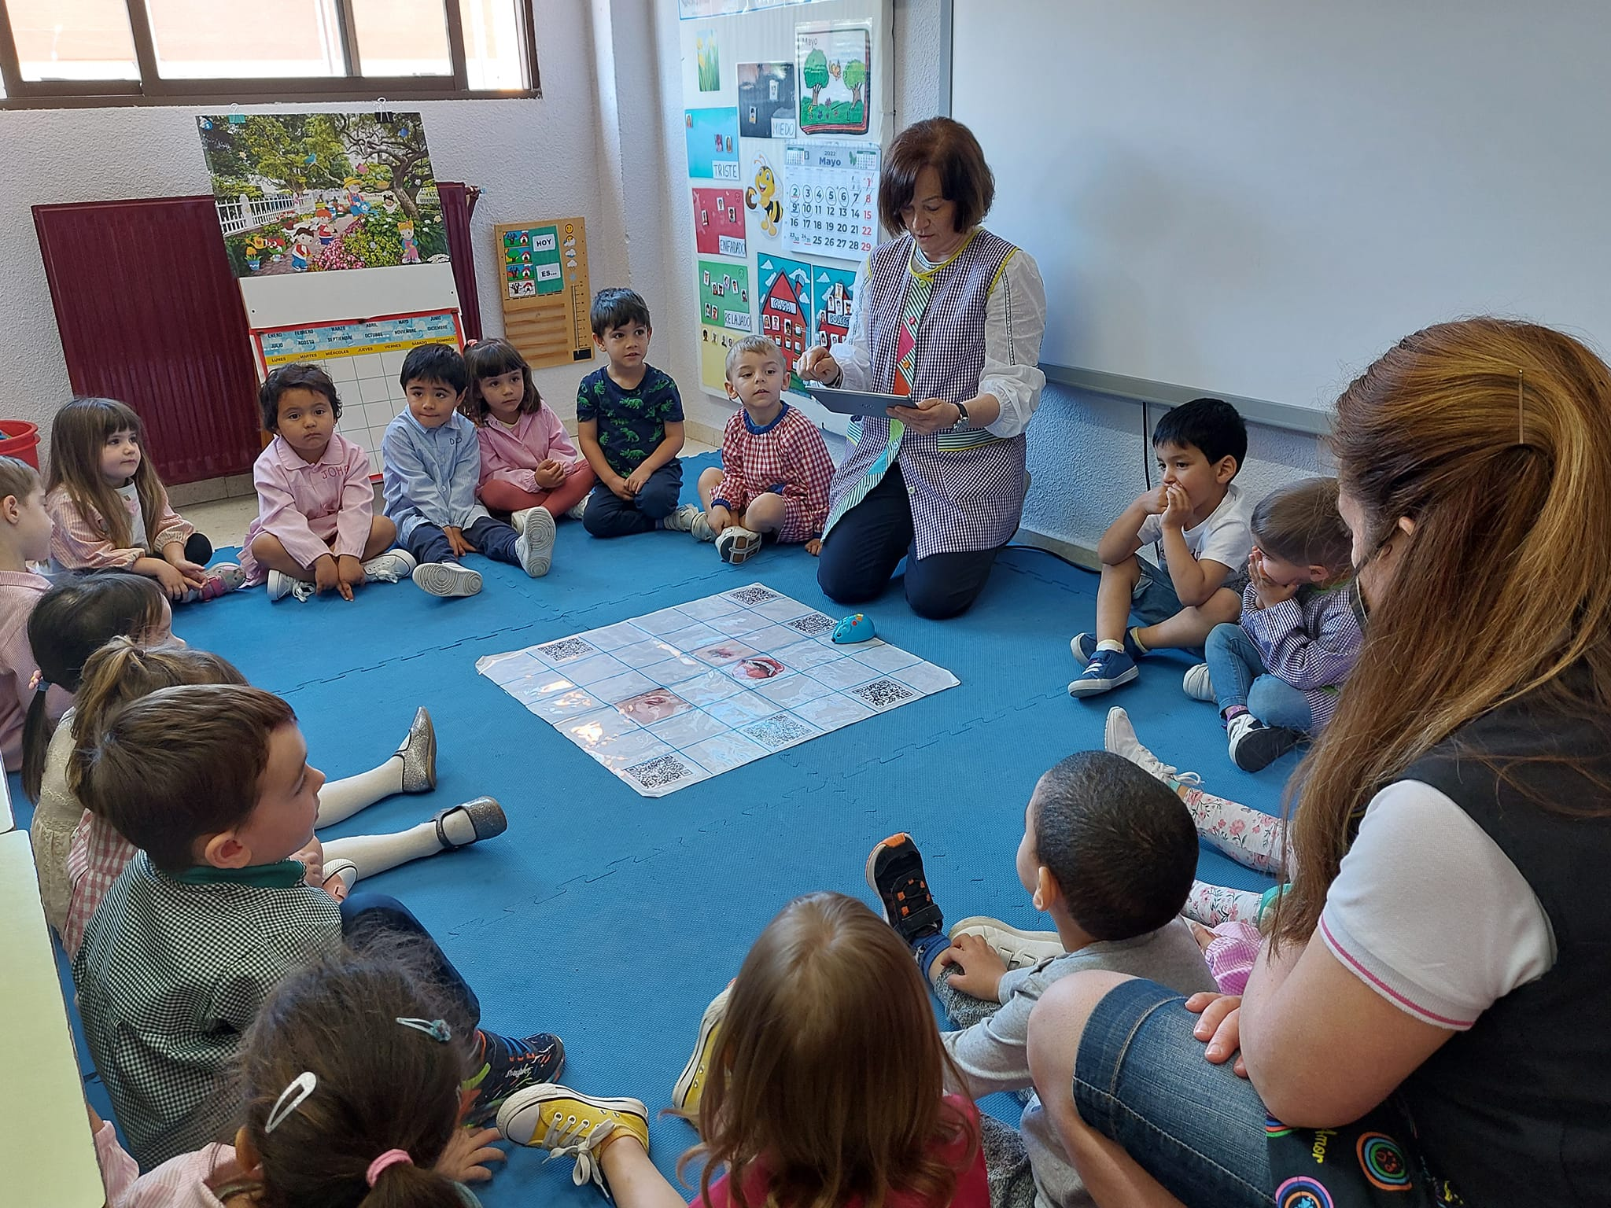
SCUOLA DELL’INFANZIA: applicazione robotica per i più piccoli.
Topo robot è un topolino programmabile, uno strumento utile per i bambini della scuola dell'infanzia e dei primi anni della primaria che imparano a muoversi nello spazio. Si segue il percorso suggerito dall’app relativa, si programma il topo robot e poi si guarda il percorso che il robottino fa per raggiungere il traguardo.

Slide 12
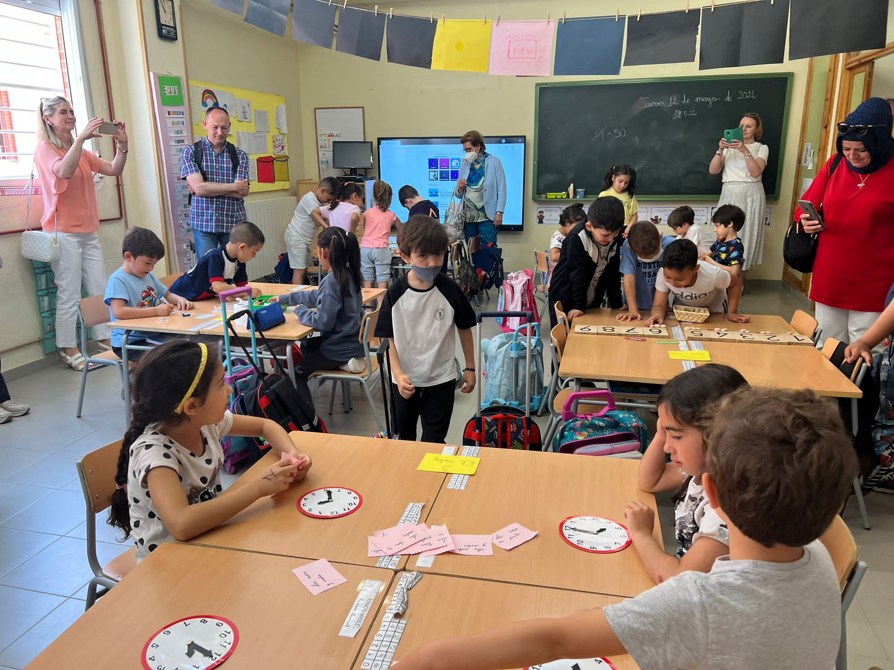
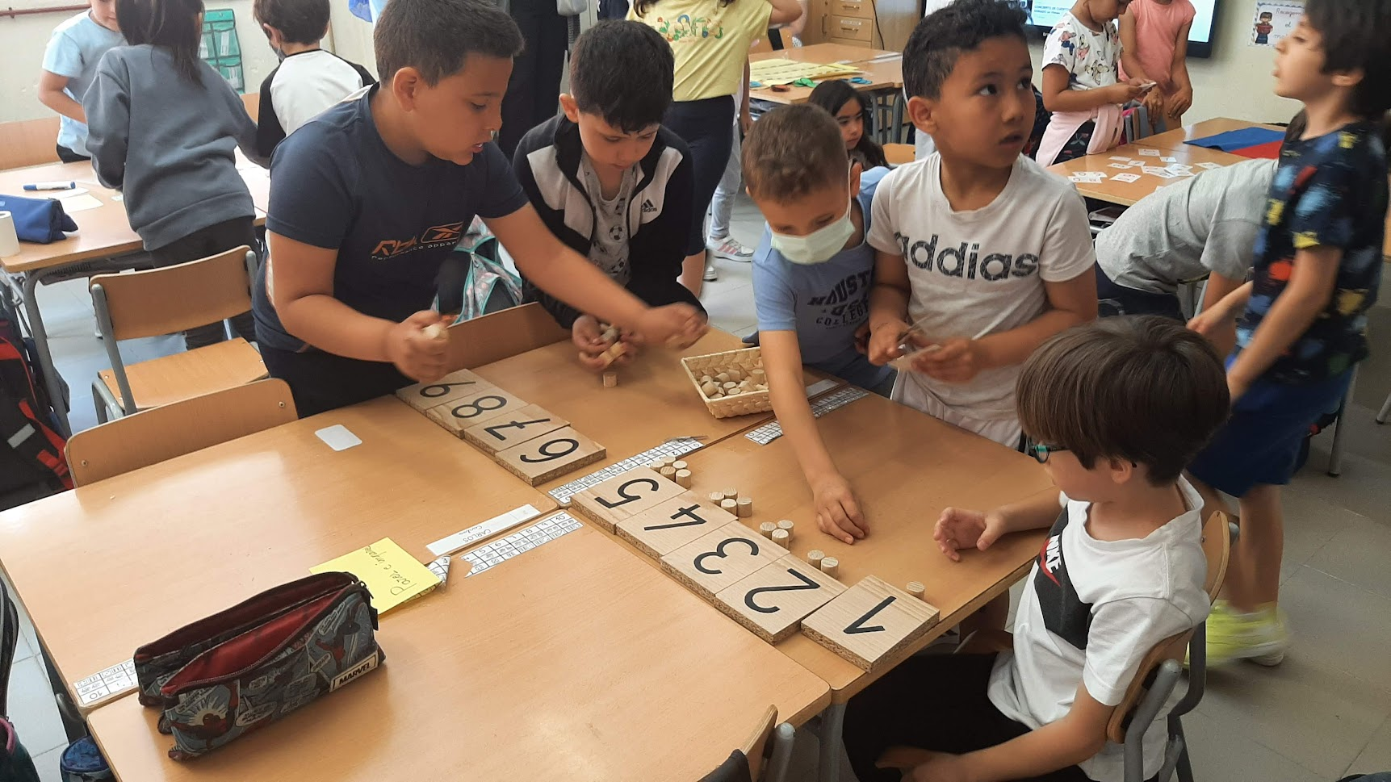
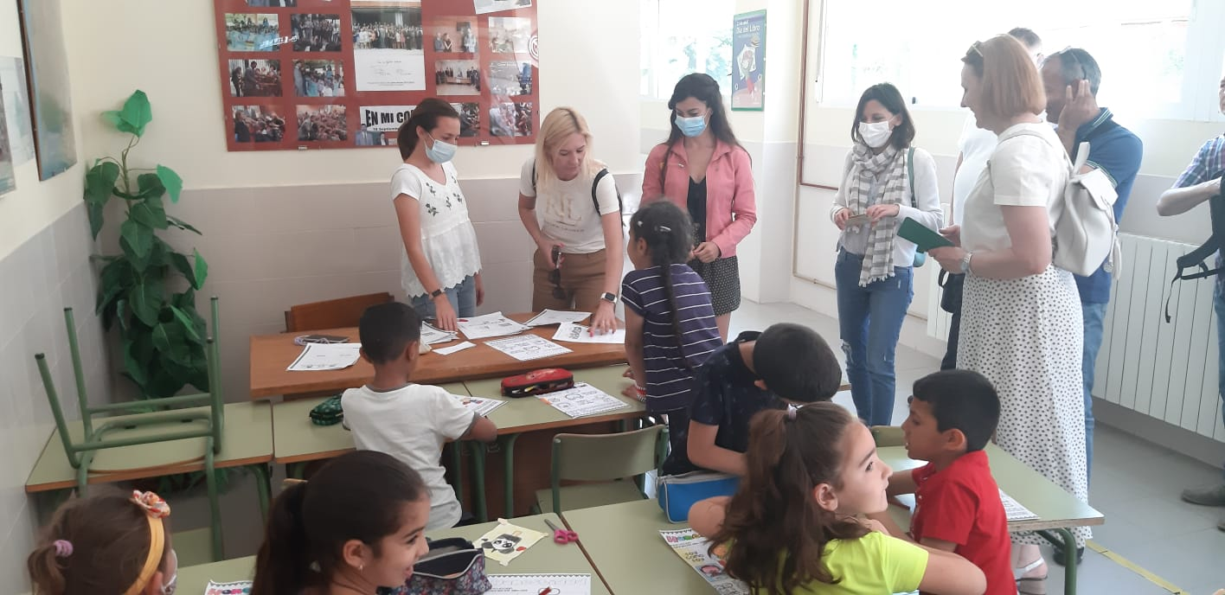
SCUOLA PRIMARIA: giochi di forme e associazioni logiche. Un modo divertente per i bambini per imparare a osservare, riconoscere e nominare.

Slide 13
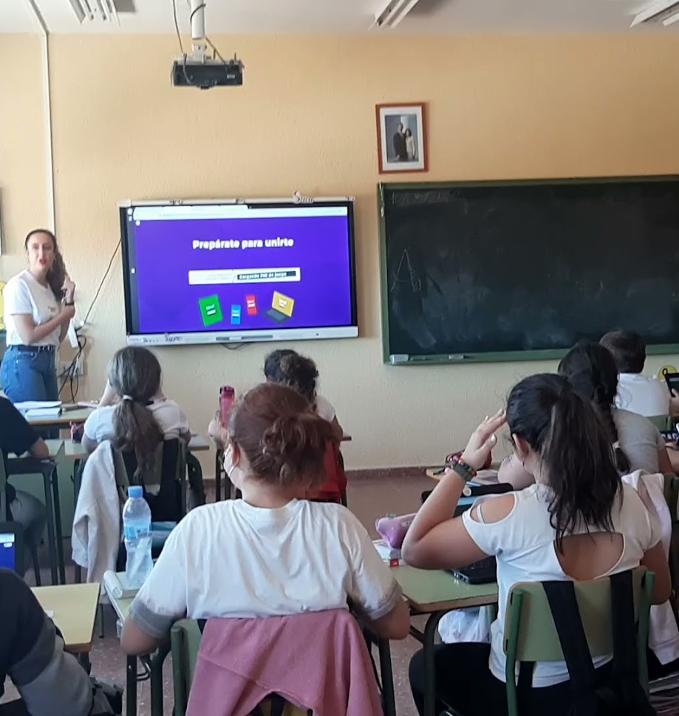
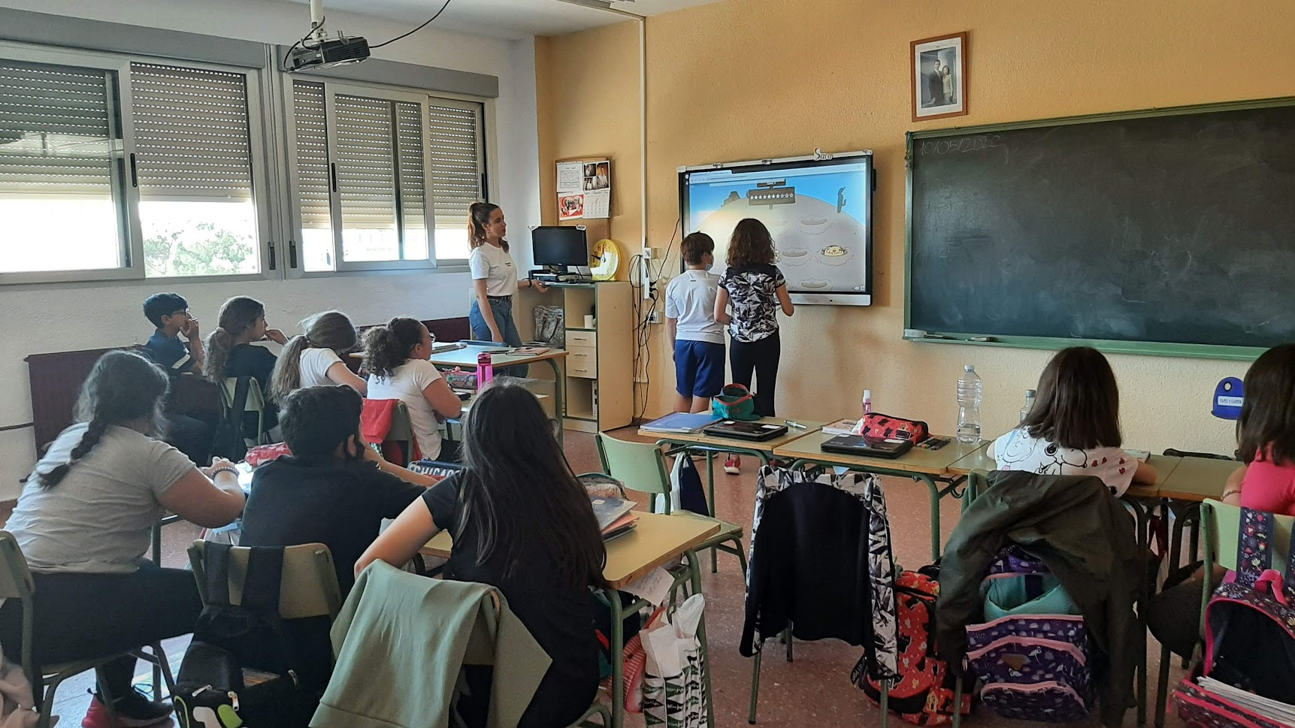
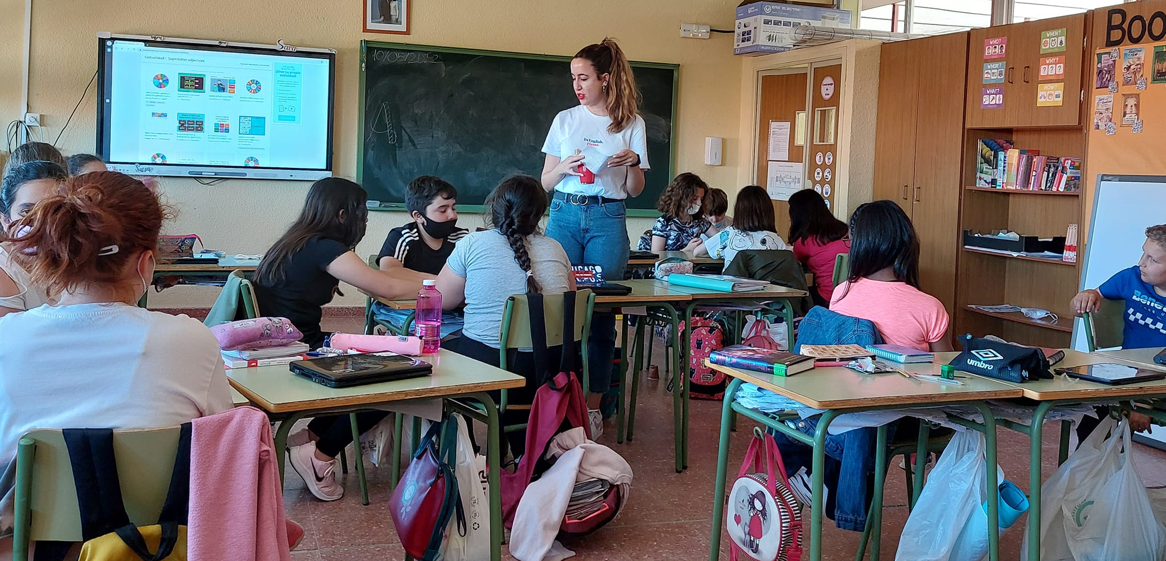
Scuola primaria: utilizzo di applicazioni specifiche, con l’ausilio di digital board e tablet, in tutte le discipline, come l’inglese e la matematica.

Slide 14
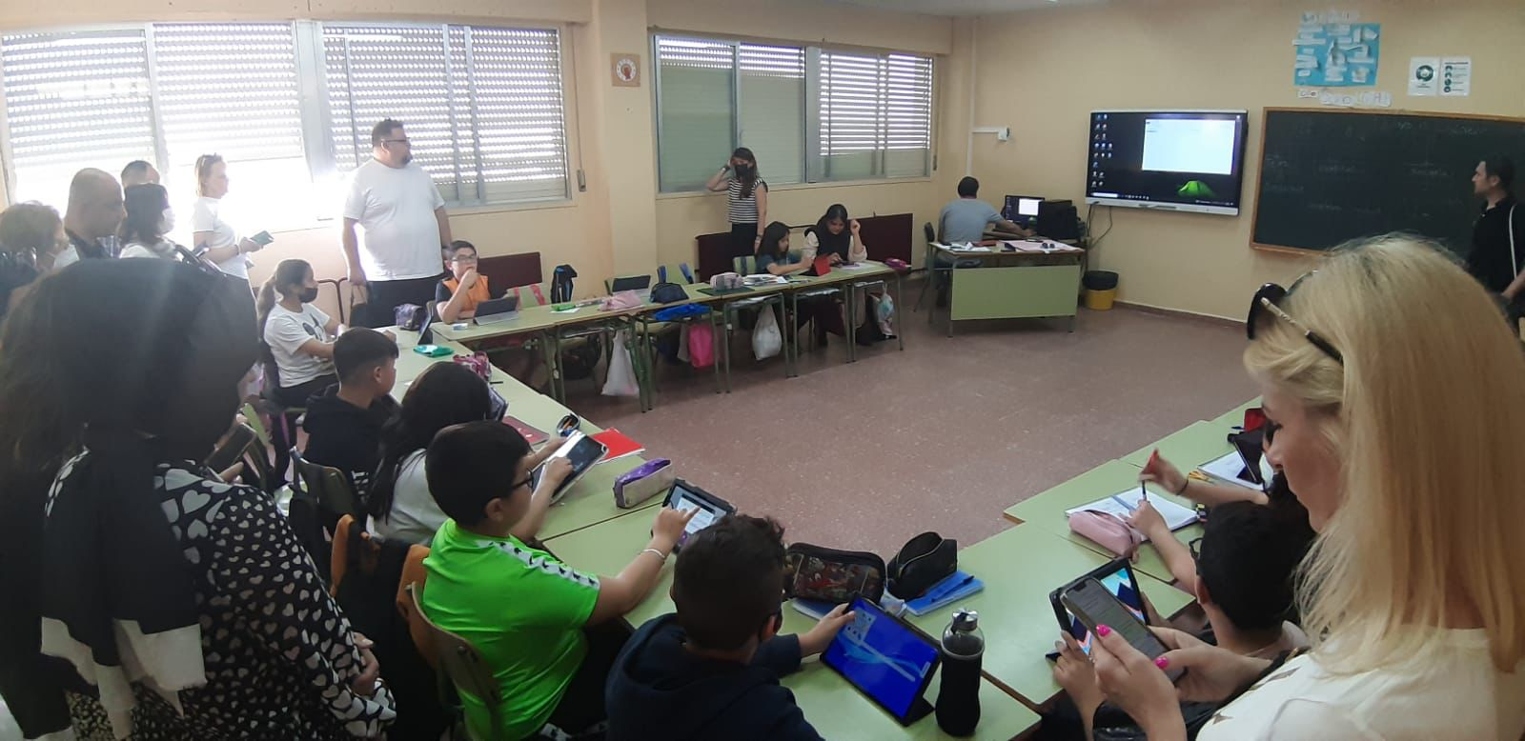
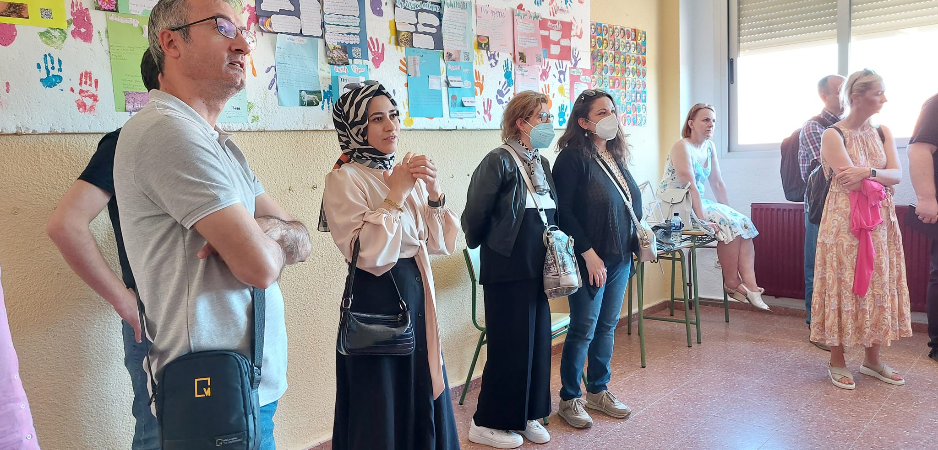
Attività nella classi di Scuola Primaria: Steam

Slide 15
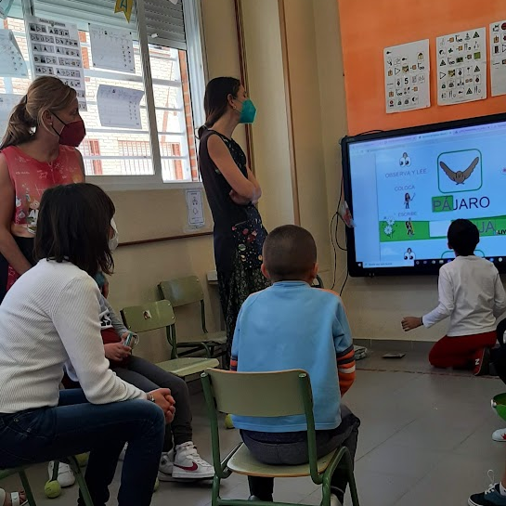
Nell’ordinamento scolastico spagnolo i bambini con bisogni educativi speciali sono inseriti nelle cosiddette “classi speciali”. Le insegnanti e le educatrici impiegano le tecnologie didattiche per favorire l’apprendimento degli alunni.

Slide 16
